Slide 1
PAI2625 องค์ประกอบศิลป์ 3 PAI2625 Composition 3 ผู้ช่วยศาสตราจารย์ ดร.พิสิษฐ์ พันธ์เทียน สาขาวิชาจิตรกรรม คณะศิลปกรรมศาสตร์ มหาวิทยาลัยราชภัฏสวนสุนันทา 1/2567

Slide 2
คำอธิบายรายวิชา
การประสานกันของเนื้อหากับรูปทรงที่มีความสัมพันธ์กับสภาพแวดล้อมในปัจจุบัน การแก้ปัญหาเพื่อสร้างเอกภาพของความคิด โดยแสดงออกด้วยเทคนิคของงานทัศนศิลป์ตามวิธีการจัดองค์ประกอบศิลป์เฉพาะตน
The harmonization of the content type is associated with the current environment. The solution was to create a unity of thought. The expressive techniques of visual arts as a way to organize the art firsthand.

Slide 3
วัตถุประสงค์รายวิชา
เนื่องด้วยกระแสงานศิลปะของโลกได้มีการเปลี่ยนแปลงอยู่ตลอดเวลา มีการนำเสนอแนวคิดใหม่อย่างต่อเนื่อง โดยมีเป้าหมายเพื่อให้นักศึกษาได้เรียนรู้ถึงกระบวนการสร้างสรรค์งานศิลปะสมัยใหม่ นักศึกษาสามารถนำเสนอผลงานทัศนศิลป์ในลักษณะ ๓ มิติได้อย่างมีอิสระทางความคิดและเทคนิคทางศิลปะ

Slide 4
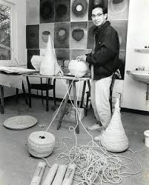
แนวทางการสร้างสรรค์ มณเฑียร บุญมา ผู้บุกเบิกงานศิลปะร่วมสมัยของไทย

Slide 5
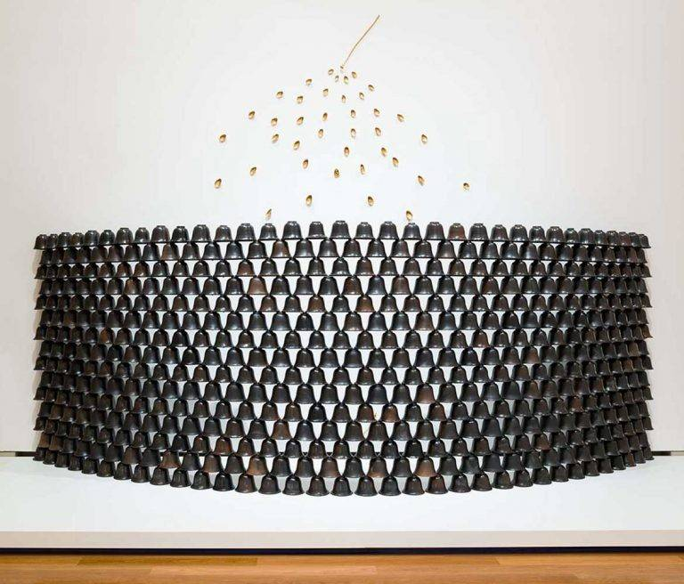
แนวทางการสร้างสรรค์ มณเฑียร บุญมา ผู้บุกเบิกงานศิลปะร่วมสมัยของไทย
Andy Warhol

Slide 6
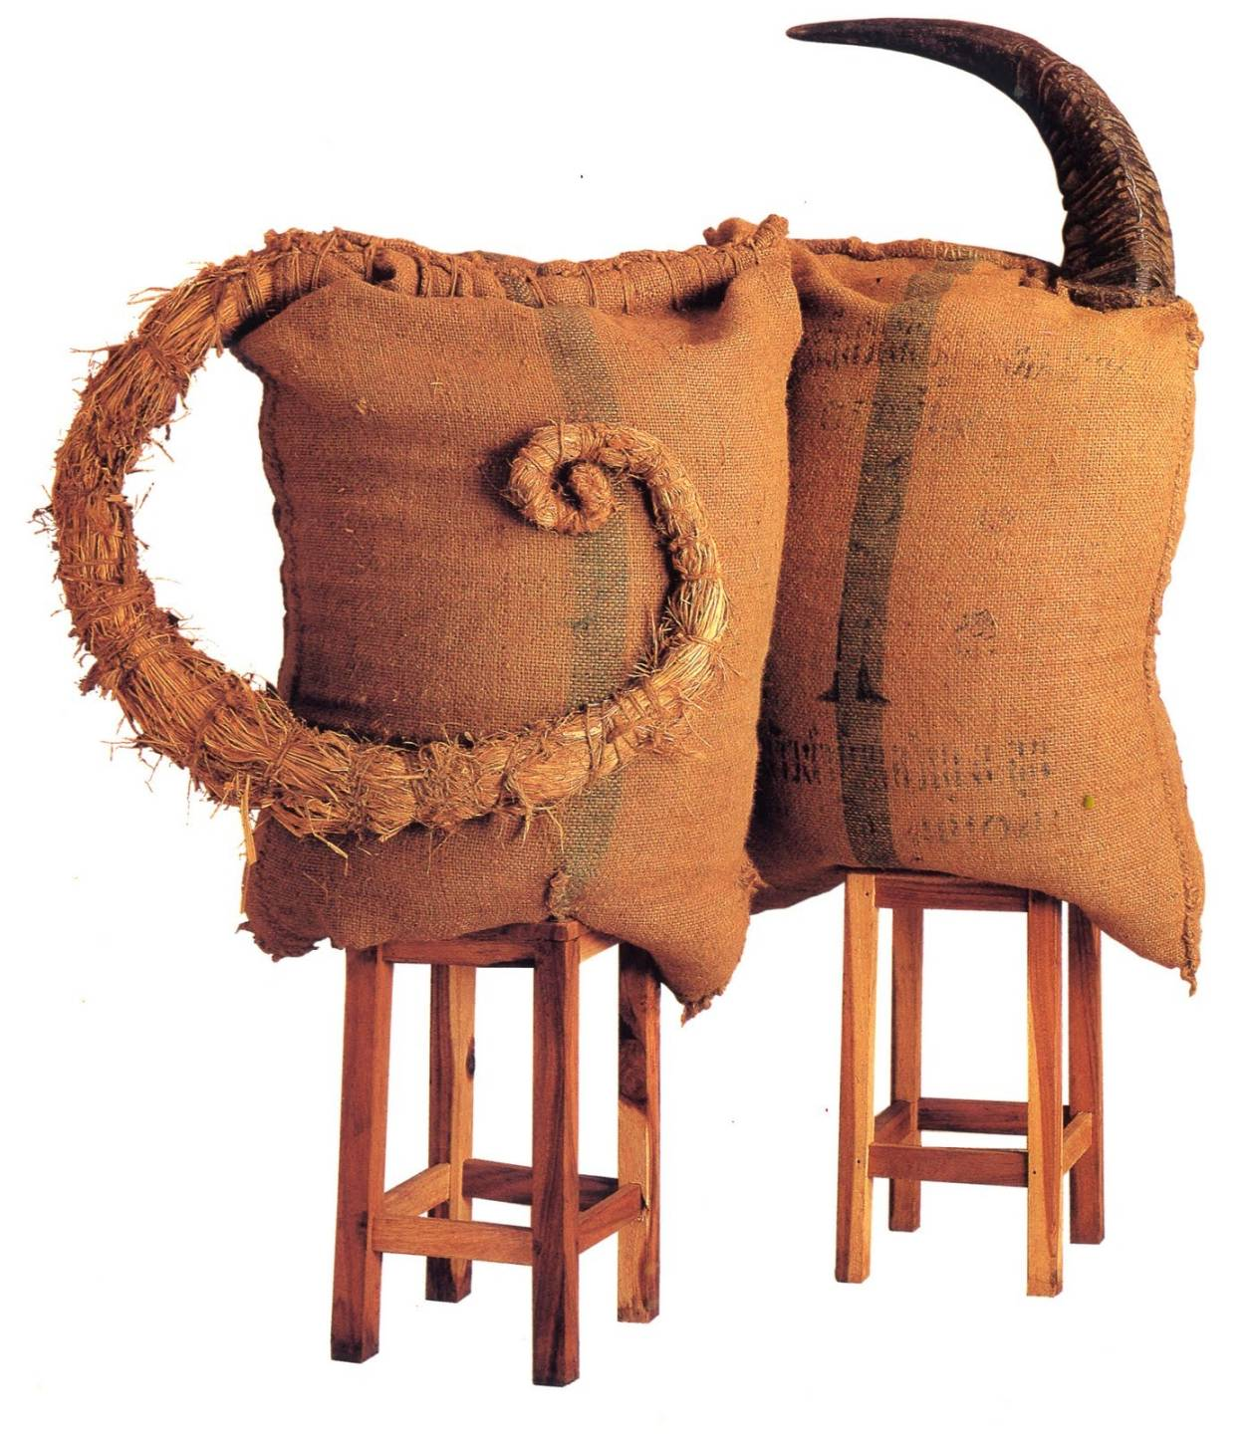
แนวทางการสร้างสรรค์ มณเฑียร บุญมา ผู้บุกเบิกงานศิลปะร่วมสมัยของไทย

Slide 7
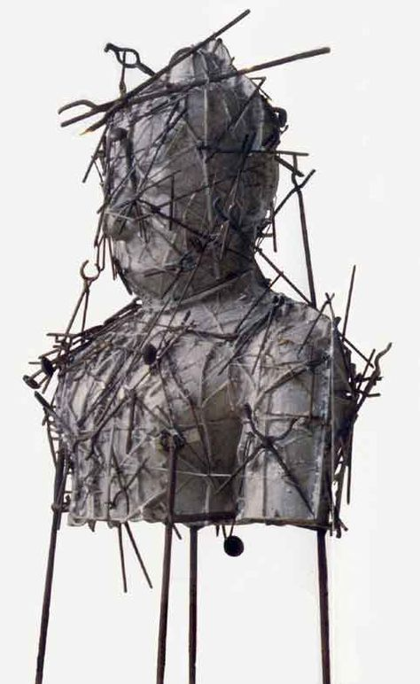
แนวทางการสร้างสรรค์ มณเฑียร บุญมา ผู้บุกเบิกงานศิลปะร่วมสมัยของไทย

Slide 8
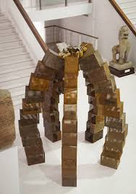
แนวทางการสร้างสรรค์ มณเฑียร บุญมา ผู้บุกเบิกงานศิลปะร่วมสมัยของไทย

Slide 9
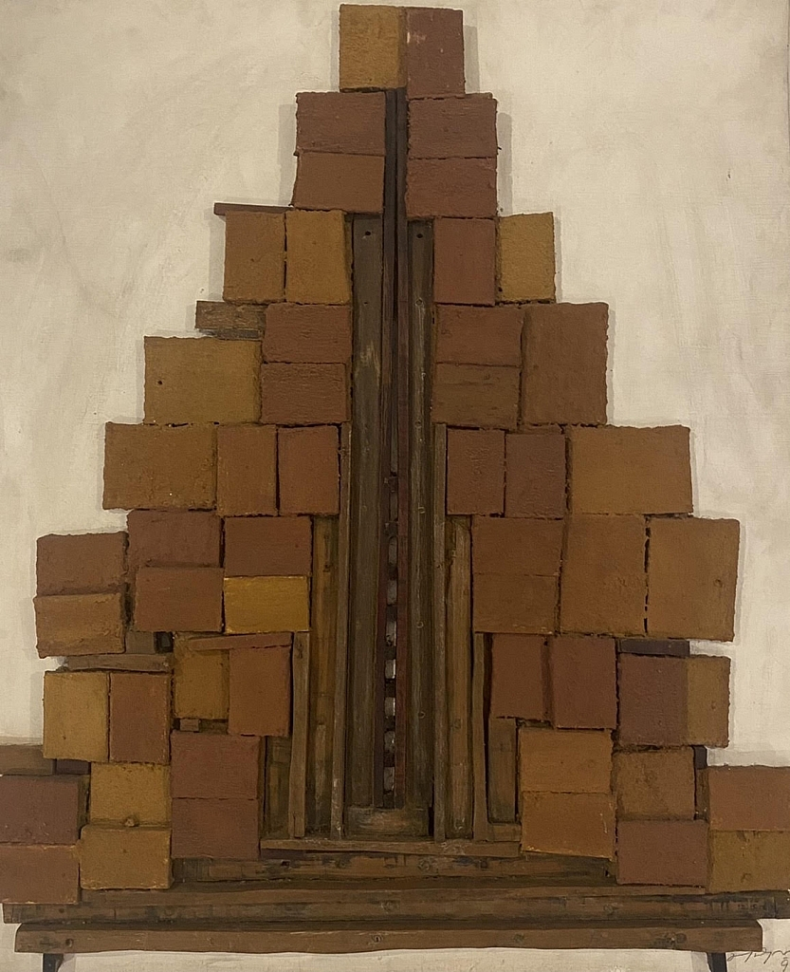
แนวทางการสร้างสรรค์ มณเฑียร บุญมา ผู้บุกเบิกงานศิลปะร่วมสมัยของไทย

